Slide 1







第七节
第四部分
斯托克斯公式
环流量与旋度
一、斯托克斯公式
二、环流量与旋度
机动 目录 上页 下页 返回 结束

Slide 2


一、 斯托克斯( Stokes ) 公式
定理1. 设光滑曲面 Σ 的边界 Γ是分段光滑曲线,
Σ 的
侧与 Γ 的正向符合右手法则,
在包含∑ 在内的一
个空间域内具有连续一阶偏导数,
则有
(斯托克斯公式)
简介 目录 上页 下页 返回 结束
Notes:
运行时, 点击“(斯托克斯公式)”, 或按钮“介绍”, 将显示斯托克斯生平简介, 并自动返回.

Slide 3
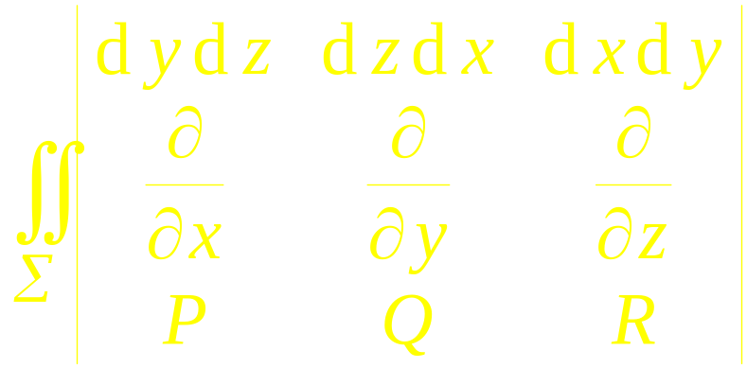
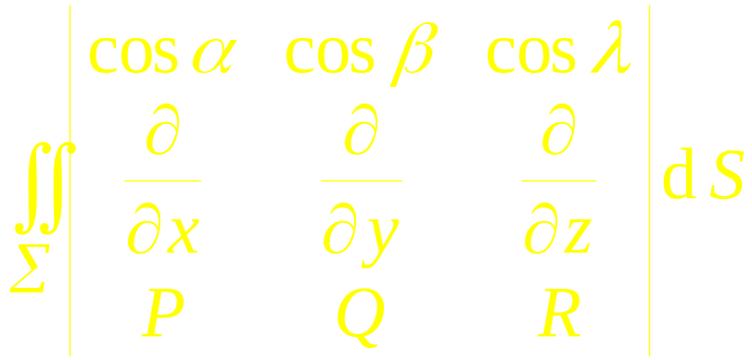
为便于记忆, 斯托克斯公式还可写作:
或用第一类曲面积分表示:
定理1 目录 上页 下页 返回 结束
Notes:
运行时, 点击按钮“定理1”, 可看定理1 内容.

Slide 4

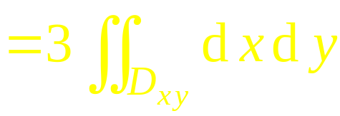
例1. 利用斯托克斯公式计算积分
其中Γ为平面 x+ y+ z = 1 被三坐标面所截三角形的整个
边界, 方向如图所示.
则
解: 记三角形域为Σ, 取上侧,
利用对称性
机动 目录 上页 下页 返回 结束

Slide 5





例2. Γ 为柱面
与平面 y = z 的交线,从 z
轴正向看为顺时针, 计算
解: 设∑为平面 z = y 上被 Γ 所围椭圆域 ,
且取下侧,
则其法线方向余弦
利用斯托克斯公式得
公式 目录 上页 下页 返回 结束
Notes:
运行时, 点击按钮“公式”, 可看斯托克斯公式的其他形式.

Slide 6


二、 环流量与旋度
斯托克斯公式
设曲面 Σ 的法向量为
曲线 Γ的单位切向量为
则斯托克斯公式可写为
机动 目录 上页 下页 返回 结束

Slide 7


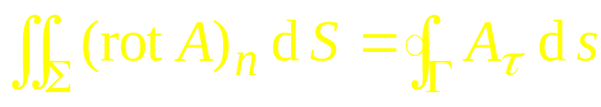
令
, 引进一个向量
rotation
记作
于是得斯托克斯公式的向量形式 :
或
①
定义:
称为向量场A
沿有向闭曲线 Γ的环流量.
向量 rot A 称为向量场 A 的
旋度 .
机动 目录 上页 下页 返回 结束

Slide 8
斯托克斯公式①的物理意义:
为向量场 A 沿
Γ的环流量
向量场 A 产生的旋度场
穿过 Σ 的通量
注意 Σ 与 Γ 的方向形成右手系!

Slide 9


思考与练习
则
提示:
三式相加即得
机动 目录 上页 下页 返回 结束

